Slide 1

지능화 캡스톤 프로젝트
검출과 분할 -Object Detection, Segmentation,Mask-RCNN
2022. 4. 27
충북대학교 산업인공지능학과
[21-4조] 김상순, 정수현

Slide 2
목차
Object Detection
Segmentation : Sliding window : Fully convolutional
Mask R-CNN : R-CNN : Fast R-CNN : Faster R-CNN : Mask R-CNN -> FPN(Feature Pyramid Network) -> ROI Align

Slide 3
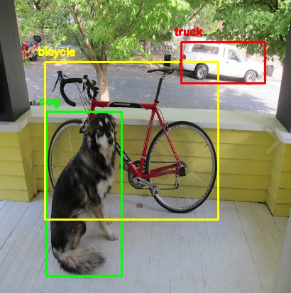
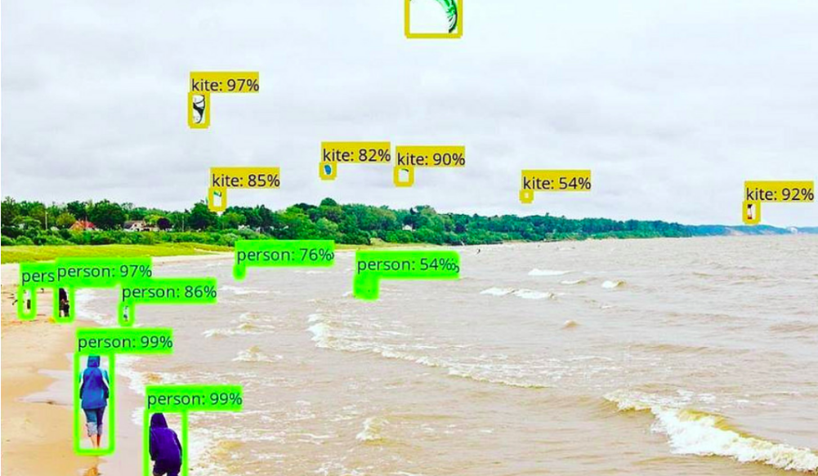
Object Detection
세부일정
Object Detection
- 여러 물체를 식별 하는 Classification 과 해당 물체의 위치를 나타내는 Bouding box
처리로 영상의 물체 판별과 위치 정보를 전달
Object Detection = Classification + Localization

Slide 4
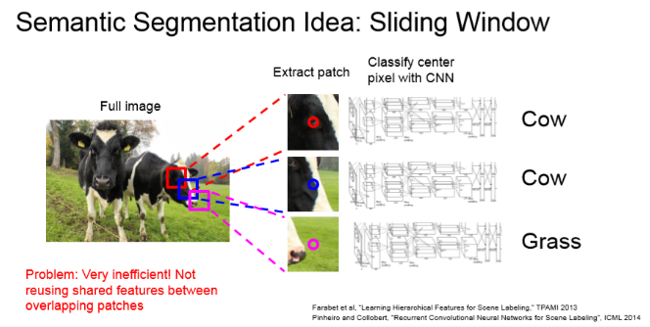
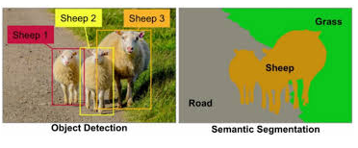
Segmentation
세부일정
Semantic Segmentation
- 개별 객체를 구별하지 않고 픽셀의 카테고리만 구별
물체가 붙어 있을 경우 하나의 클래스로 인식
1) Sliding window
- 이미지를 작은 단위로 쪼개고 어떤 부류에 속하는지 분류
: 모든 픽셀이 나눠지고 forward/backword pass(CNN) 하는 과정 필요하여 비효율적
: 근접한 픽셀과는 공유할 수 있는 특징들이 반영 되지 않음

Slide 5
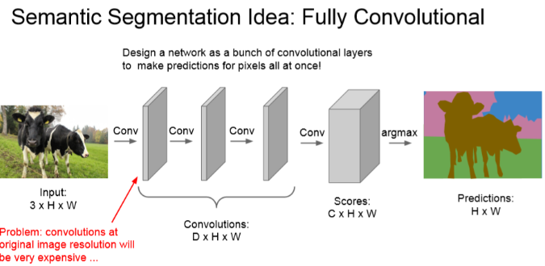
Segmentation
세부일정
Semantic Segmentation
2) Fully convolutional
- Sliding window를 개선 한 방법
: 3X3 zero padding 통해 이미지 공간 손실 시키지 않고 C*H*W 의 Prediction 획득
: conv Layer 쌓아 네트워크 학습, 모든 픽셀 classification loss 계산 및 평균값 구함
: 크기 유지하기 위해 비용이 큼

Slide 6
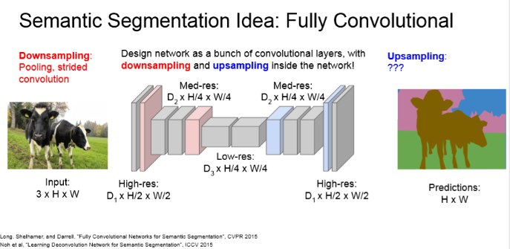
Segmentation
세부일정
Semantic Segmentation
3) Fully convolutional
- Downsmaple & Upsample
: Fully convolutional 방법으로 대부분 해당 방식 이용
: 내부에 Down/Up Sampling 하는 convolution 존재
: 모든 픽셀에 cross entropy 계산하여 네트워크 전체 역전파 이용하여 End to End로 학습
: Lower resolution 처리로 네트워크를 더 깊게 만들 수 있음

Slide 7
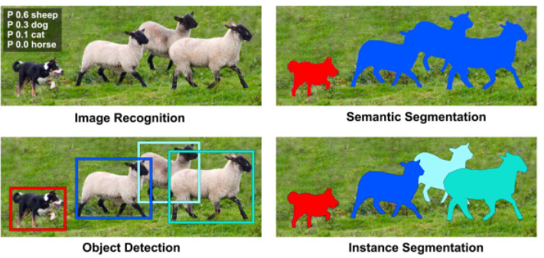
Segmentation
Instance Segmentation
- Object Detection 모델로 구별 후 Object별로 Semantic Segmentation 수행
- 두개 이상 객체가 동일한 클래스 속해도 서로 다른 객체 일 경우 다른 Mask값 적용
- 대표적인 방식 Mask R-CNN

Slide 8
Mask R-CNN
세부일정
R-CNN -> CNN을 사용한 최초의 Object Detection 방법 -> 단점이 존재 1) AlexNet을 그대로 사용하기 위해 Image를 224x224 크기로 강제로 warping 시켰기 때문에 이미지 변형으로 인한 성능 손실이 존재 2) Selective Search를 통해 뽑힌 2000개의 Image Proposal 후보를 모두 CNN 모델에 집어 넣기 때문에, training, testing 시간이 매우 오래 걸림 3) Selective Search나 SVM이 GPU를 사용하기엔 적합한 구조가 아님. 4) 뒷 부분에서 수행한 Computation을 Share하지 않음 (No Back Propagation) -> 이러한 단점을 해결하는데에 초점을 두고 성능 좋은 Object Detection 방법들이 새로 발생됨.

Slide 9
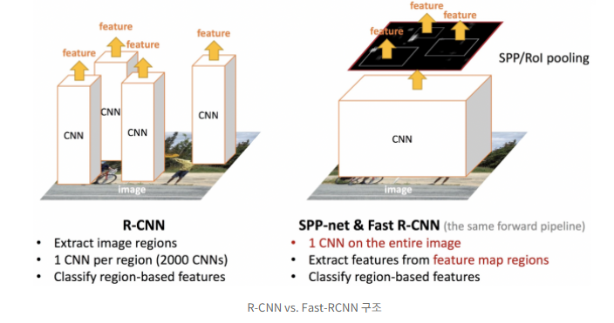
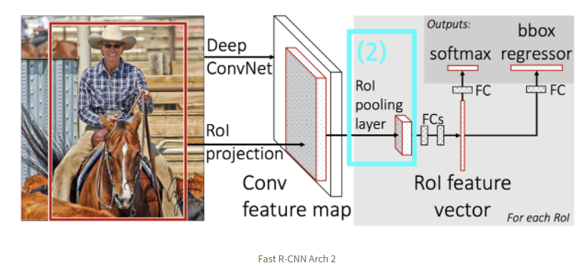
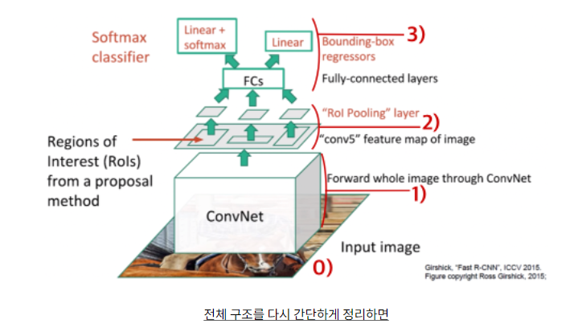
Mask R-CNN
세부일정
Fast R-CNN -> R-CNN의 단점을 보완한 방법. ->Selective Search를 통해 Region Proposal을 통해 뽑아낸 영역을 Crop 하지 않고 그대로 가지고 있고, 전체 이미지를 CNN Model에 집어 넣은 후 CNN으로부터 나온 Feature Map에 RoI Projection을 하는 방식 → Input Image 2000장 -> 1장 -> RoI (Region of Interest) Pooling : 크기가 다른 Feature Map의 Region마다 Stride를 다르게 Max Pooling을 진행하여 결과값을 맞추는 방법 ->Classification & Bounding Box Regression : Fast R-CNN은 Softmax를 사용하여 Classification을 진행 -> 0) Selective Search를 진행하여 RoI영역 선택 추출. 1) CNN 모델에 이미지 전체를 집어넣어 Feature Map을 출력. 2) RoI영역을 Feature Map에 적용시킨 후 RoI Pooling을 진행하여 Fixed Length Feature Vector 3) Fully-Connected Layer를 거쳐 두 자식 Layer를 통해Class Prediction, Bounding Box Regression을 진행
(3)

Slide 10
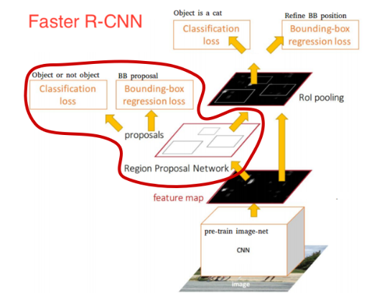
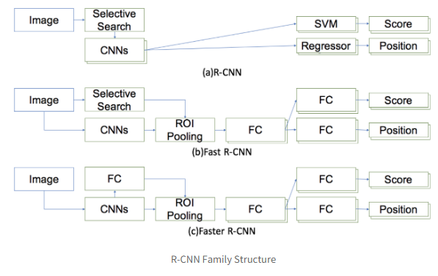
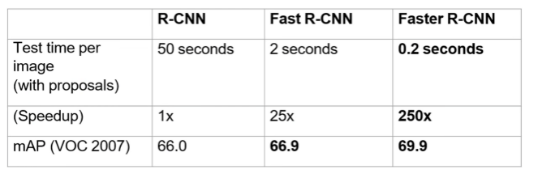
Mask R-CNN
세부일정
Faster R-CNN -> Fast R-CNN의 단점을 보완. -> Deep Network를 사용하여 Region Proposal를 진행하는 RPN (Region Proposal Networks)이 적용됨. -> Faster R-CNN = RPN + Fast R-CNN
3개의 R-CNN 비교 -> 전체적으로 성능이 향상됨. ->속도가 한 이미지에 0.2초로 1초에 5프레임(5fps). Detector가 Real time Detector으로는 개선이 필요. ->RoI Pooling에서 RoI가 stride로 항상 딱 떨어지진 않기 때문에 픽셀 손실이 있을 수 있어 정교한 작업이 필요한 Object Detection 문제에는더 좋은 방법이 필요해 보임.

Slide 11
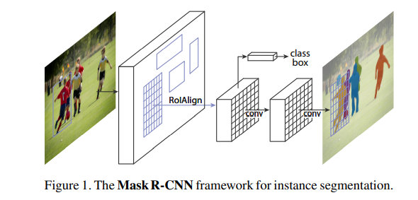
Mask R-CNN
세부일정
Mask R-CNN -> 해당 구조는 Faster R-CNN의 ROI에 대하여 Pixel 단위의 Segmentation mask를 예측 하는 branch를 추가. : 객체의 class를 예측하는 classification branch. : bounding box regression을 수행하는 bounding box regression branch. : 행으로 segmentation mask를 예측하는 mask branch를 추가한 구조
-> Mask branch는 classification, bounding box regression branch와 독립적임 -> Small FCN 이기 때문에 연산 속도 빠름

Slide 12
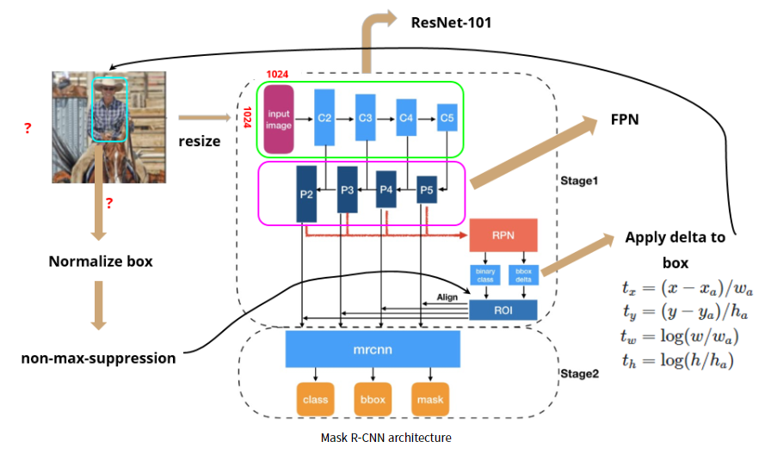
Mask R-CNN
세부일정
Mask R-CNN -> N x N 사이즈의 인풋 이미지가 주어졌을때 Mask R-CNN의 process : 1. 800~1024 사이즈로 이미지를 resize해준다. (using bilinear interpolation) : 2. Backbone network의 인풋으로 들어가기 위해 1024 x 1024의 인풋사이즈로 맞춰준다. (using padding) : 3. ResNet-101을 통해 각 layer(stage)에서 feature map (C1, C2, C3, C4, C5)를 생성한다. : 4. FPN을 통해 이전에 생성된 feature map에서 P2, P3, P4, P5, P6 feature map을 생성한다. : 5. 최종 생성된 feature map에 각각 RPN을 적용하여 classification, bbox regression output값을 도출한다. : 6. output으로 얻은 bbox regression값을 원래 이미지로 projection시켜서 anchor box를 생성한다. : 7. Non-max-suppression을 통해 생성된 anchor box 중 score가 가장 높은 anchor box를 제외하고 모두 삭제한다. : 8. 각각 크기가 서로다른 anchor box들을 RoI align을 통해 size를 맞춰준다. : 9. Fast R-CNN에서의 classification, bbox regression branch와 더불어 mask branch에 anchor box값을 통과시킨다.

Slide 13
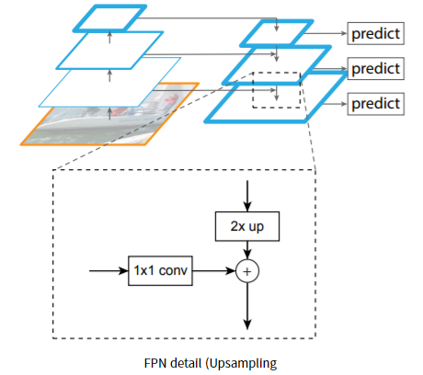
Mask R-CNN
세부일정
Mask R-CNN ->FPN(Feature Pyramid Network) : Faster R-CNN에서는 backbone의 결과로 나온 1개의 feature map에서 roi를 생성하고 classification 및 Bounding box regression을 진행 : 최종 layer에서 다양한 크기의 object를 검출해야하므로 여러 scale값으로 anchor를 생성하므로 비효율적. : layer를 통과할수록 아주 중요한 feature만 남게되고 중간중간의 feature들은 모두 잃어버림. : FPN은 마지막 layer의 feature map에서 이전의 중간 feature map들을 더하면서 이전 정보까지 유지할 수 있도록 함. : 여러 scale값으로 anchor를 생성할 필요가 없이 모두 동일한 scale의 anchor를 생성하여 효율적. : 작은 feature map에서는 큰 anchor를 생성하여 큰 object를, 큰 feature map에서는 다소 작은 anchor를 생성하여 작은 object를 detect할 수 있도록 설계. : 2배로 upsampling을 한 후 이전 layer의 feature map을 1x1 Fully convolution 연산을 통해 filter개수를 똑같이 맞춰준후 더함으로써 새로운 feature map을 생성.

Slide 14
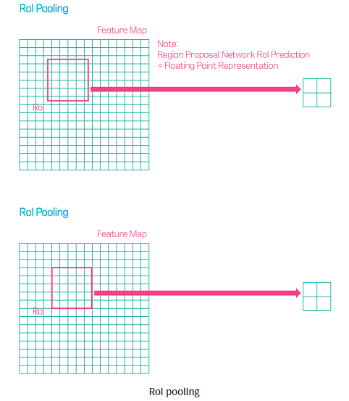
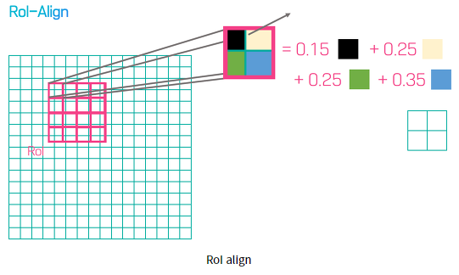
Mask R-CNN
세부일정
Mask R-CNN ->ROI Align : Faster R-CNN에서 RoI pooling은 object detection을 위한 모델이였기에 정확한 위치 정보를 담는것이 중요하지 않음. : 인접 픽셀들로 box를 이동시킨 후 pooling을 진행 함. : RoI가 소수점 좌표를 가지면 좌표를 반올림하는 식으로 이동시킨후 pooling을 하는 경우 input image의 위치정보가 왜곡되기 때문에 segmentation에서는 문제가 발생됨. : 따라서 bilinear interpolation을 이용해서 위치정보를 담는 RoI align을 이용하여 진행.

Slide 15
감사합니다

